Slide 1
Муниципальное дошкольное образовательное учреждение детский сад «Сказка» города Николаевска Николаевского муниципального района Волгоградской области Закаливание детей в ДОУ

Slide 2
Что такое закаливание дорогие родители?
Закаливание- это система тренировки терморегуляторных процессов организма, включающая в себя процедуры, действие которых направлено на повышение устойчивости организма к переохлаждению или перегреванию.

Slide 3
Основные средства закаливания:
Воздух
Солнце
Вода
Закаливание можно начинать в любое время года

Slide 4
Приступая к закаливанию, следует придерживаться следующих основных принципов:
- систематичность;
- постепенность;
- последовательность;
- комплексность использования закаливающих процедур;
- учет индивидуальных особенностей ребенка и состояния его здоровья.

Slide 5
Виды и основные методы закаливания

Slide 6
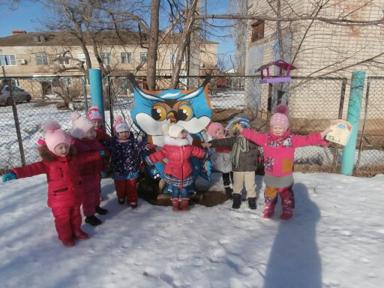
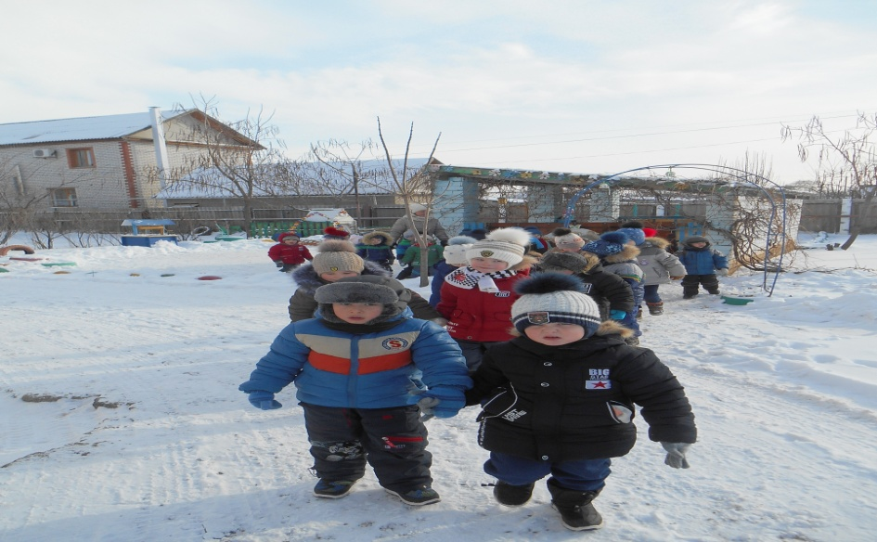
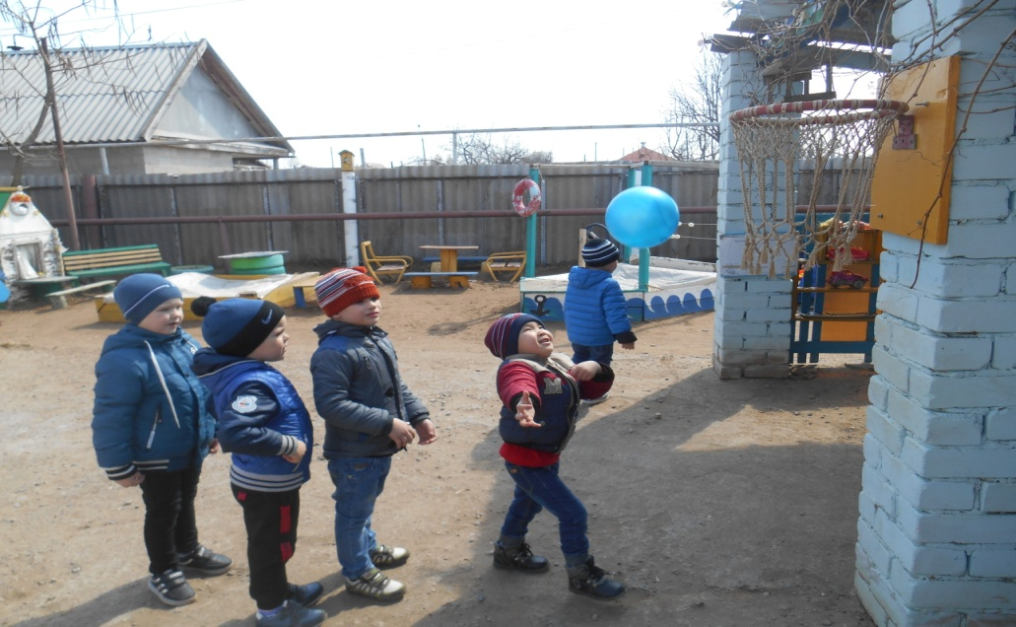
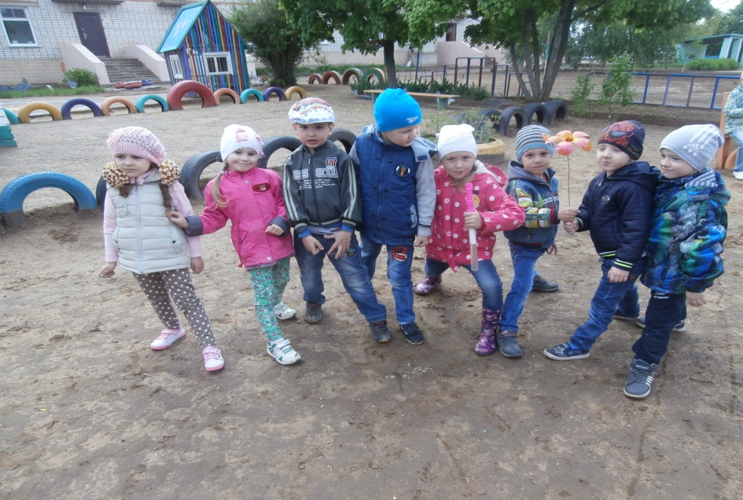
Закаливания воздухом
- Прогулки на свежем воздухе

Slide 7
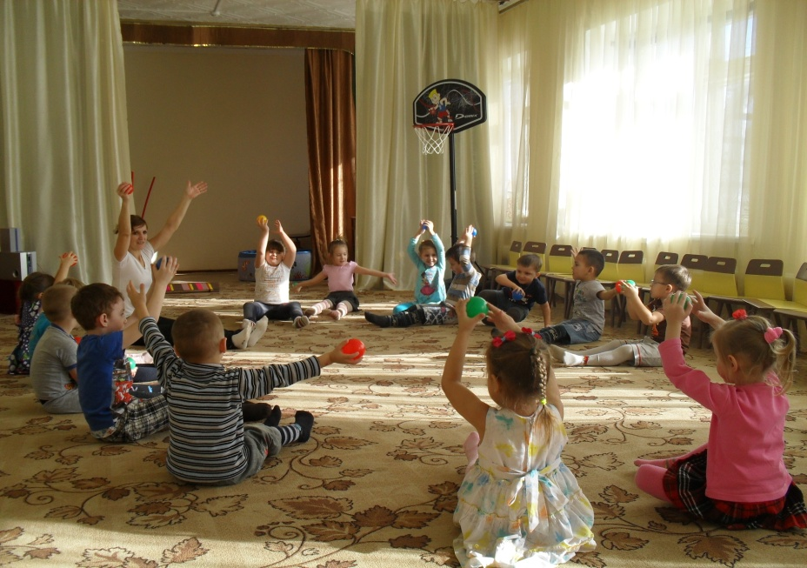
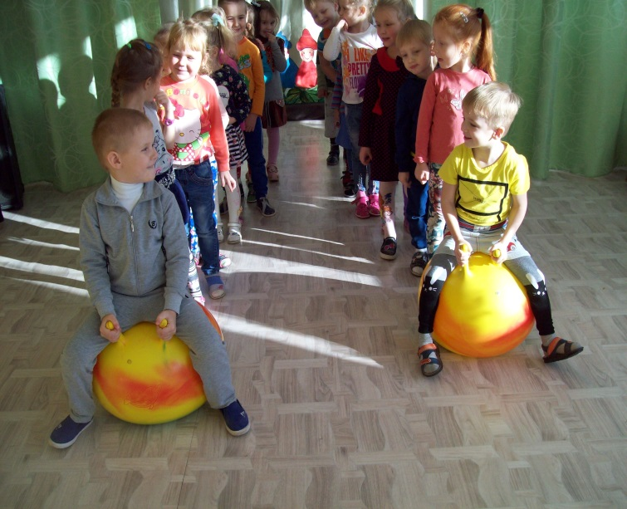
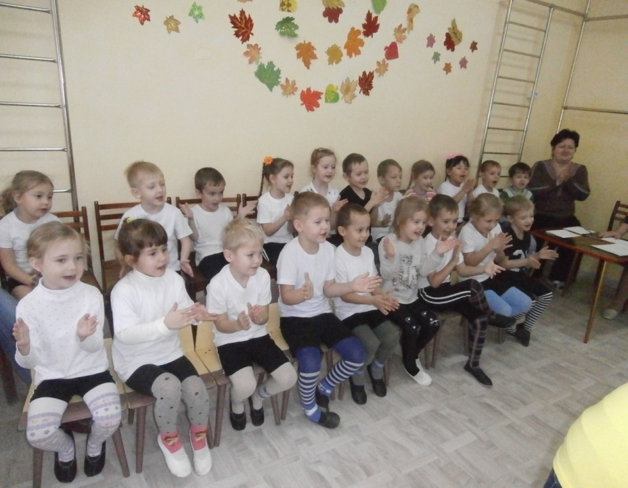
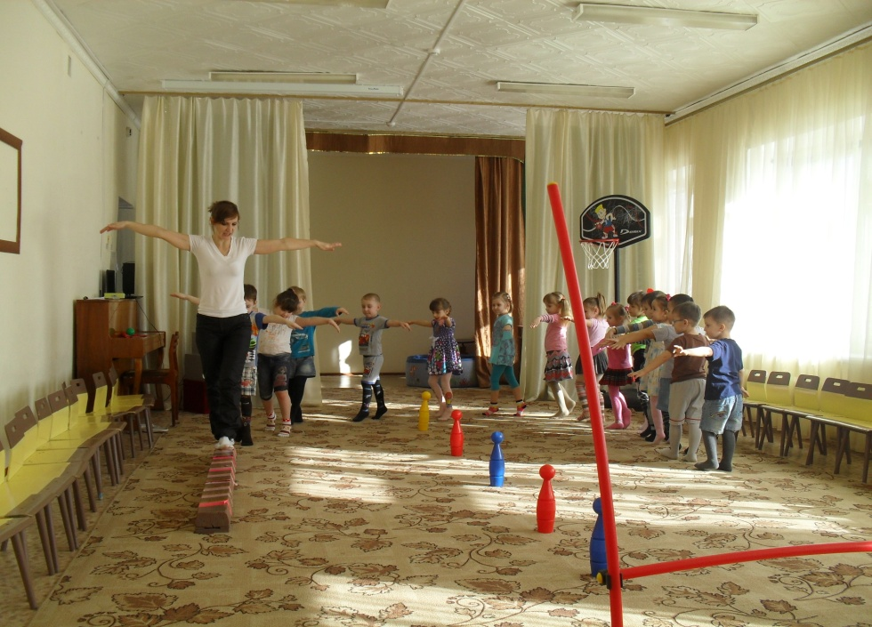
- Спортивные занятия

Slide 8
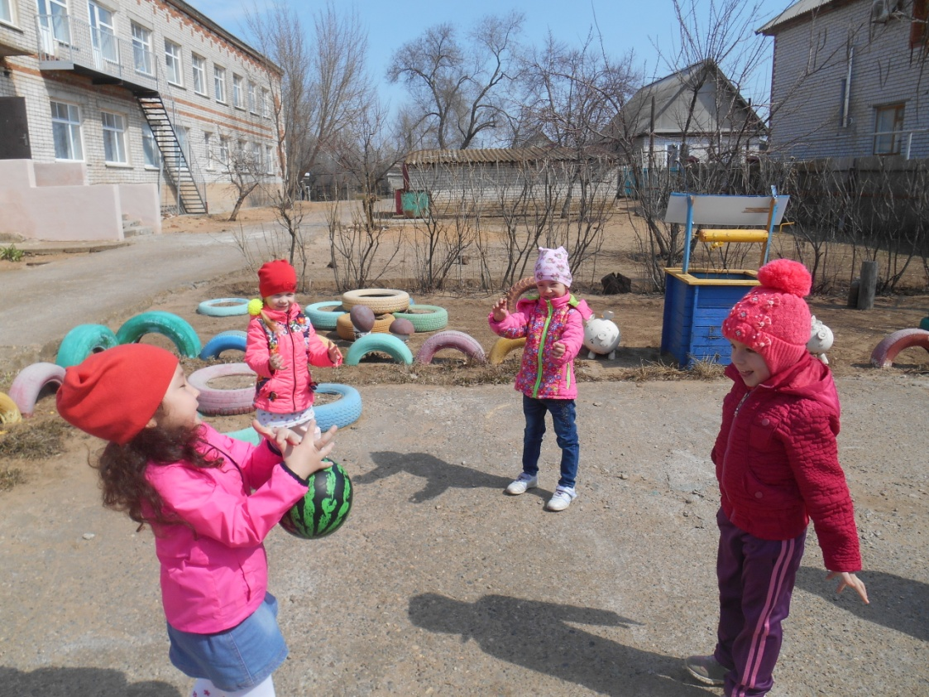
- Воздушные и солнечные ванны

Slide 9
Закаливание водой
По сравнению с воздухом вода является более сильным средством закаливания, так как обладает гораздо большей теплопроводностью и теплоемкостью.
Общие методы водного закаливания

Slide 10
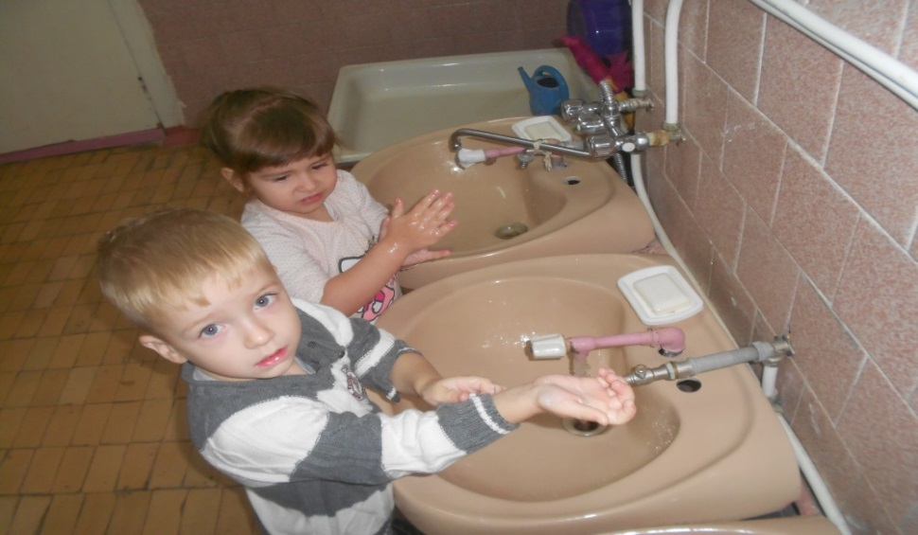
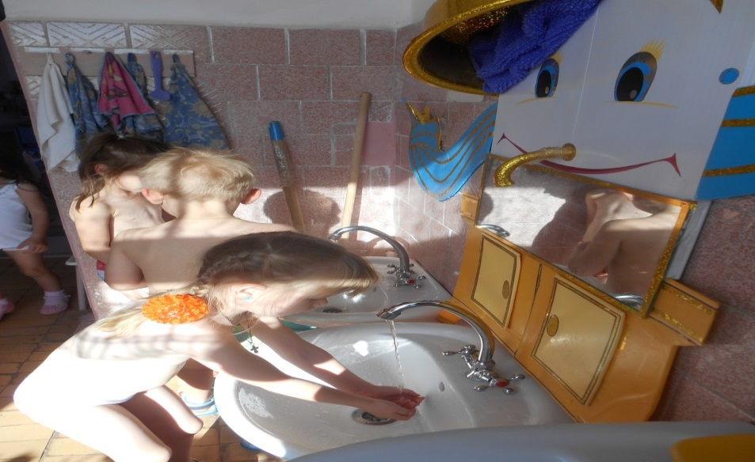
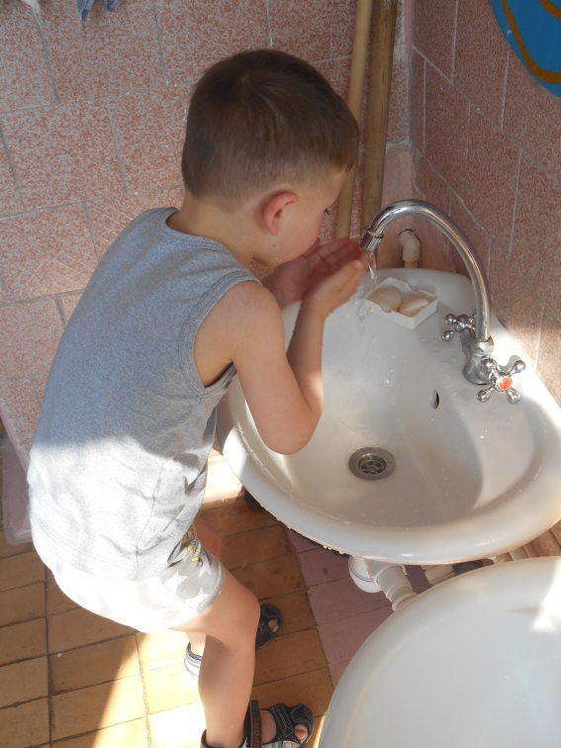
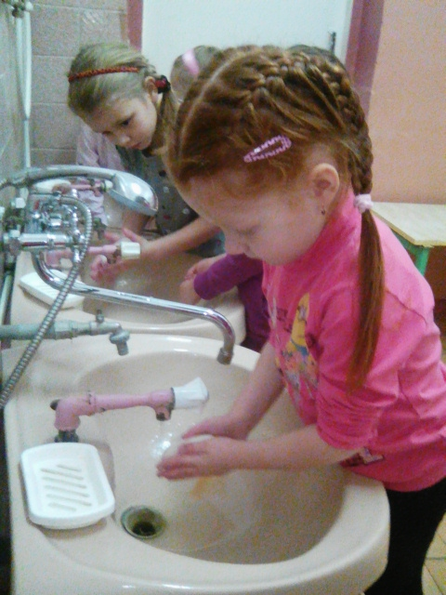
Водные процедуры
- Обливание, обтирание

Slide 11
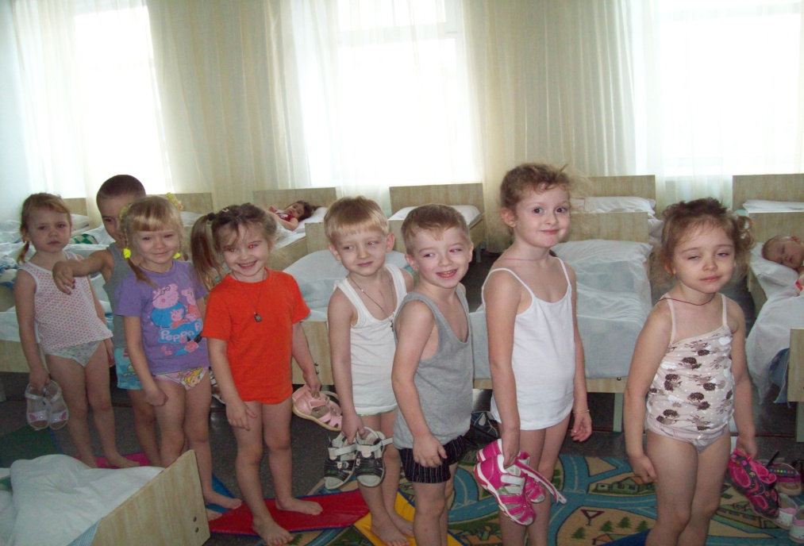
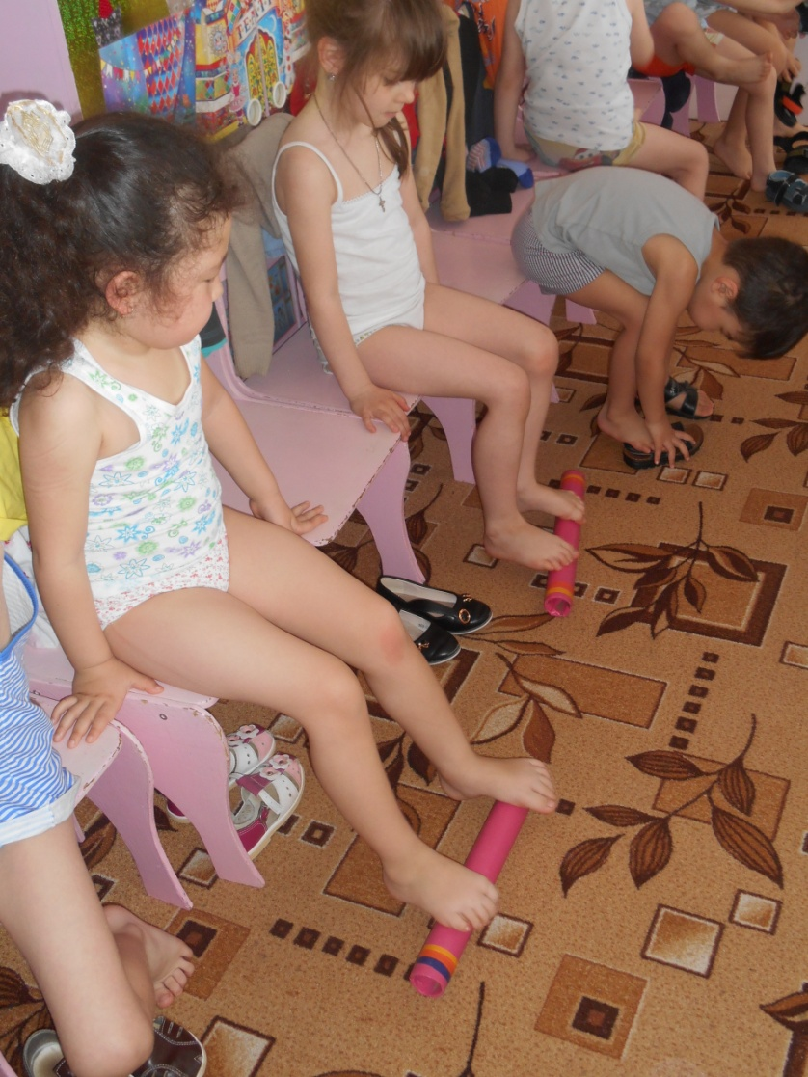
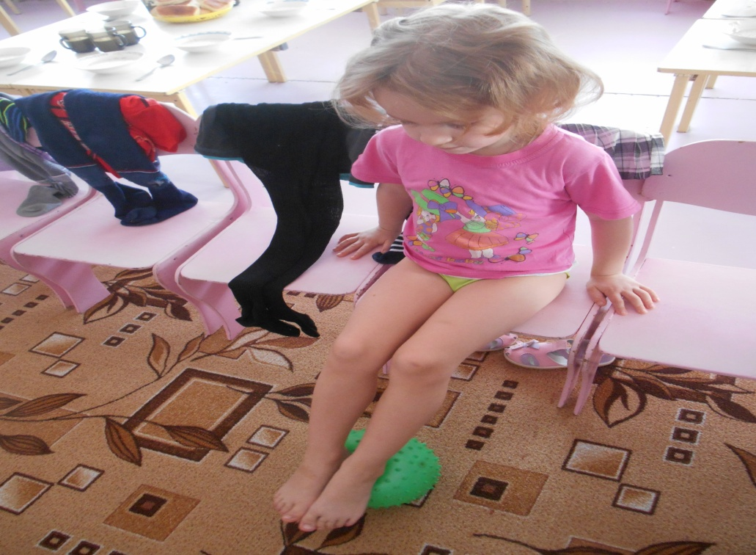
- Хождение босиком

Slide 12
По степени возрастания сложности к основным средствам закаливания относятся:
1. Закаливание воздухом
2. Солнечные ванны
3. Водное закаливание

Slide 13
Примерный перечень закаливающих мероприятий для детей дошкольного возраста.

Slide 14
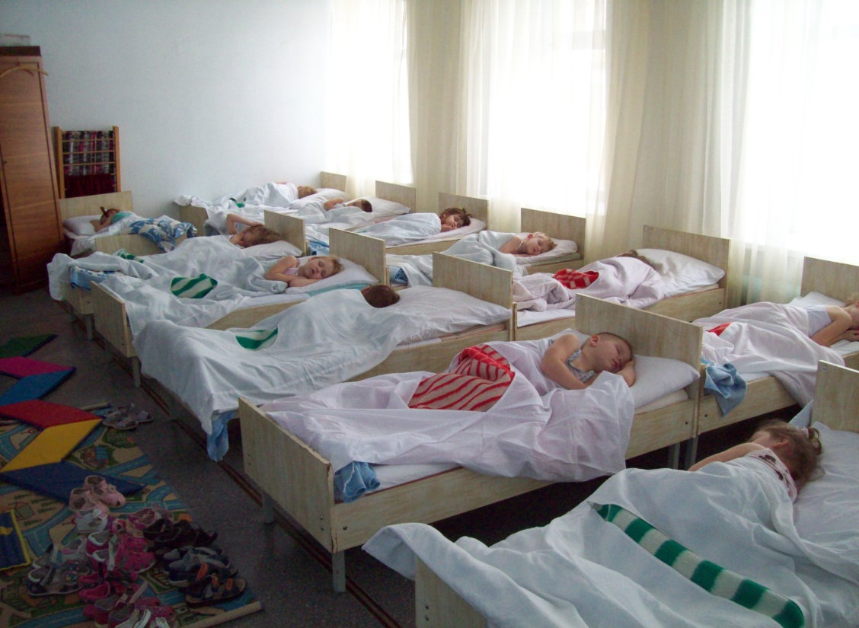
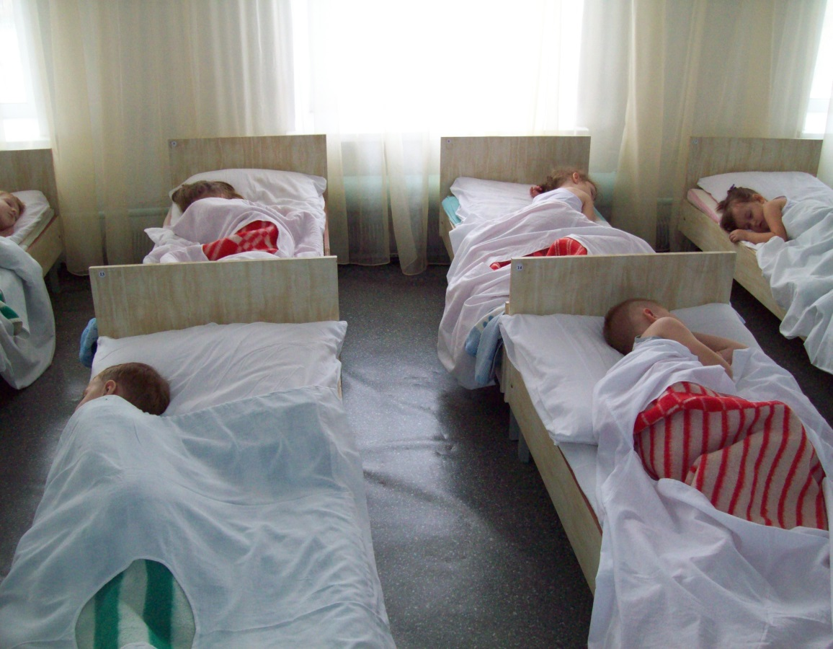
- Сон с открытым окном. Проветрить спальню в течении 5-7 минут, открыть окно или форточку. Закрыть за 20-30 минут до подъема.

Slide 15
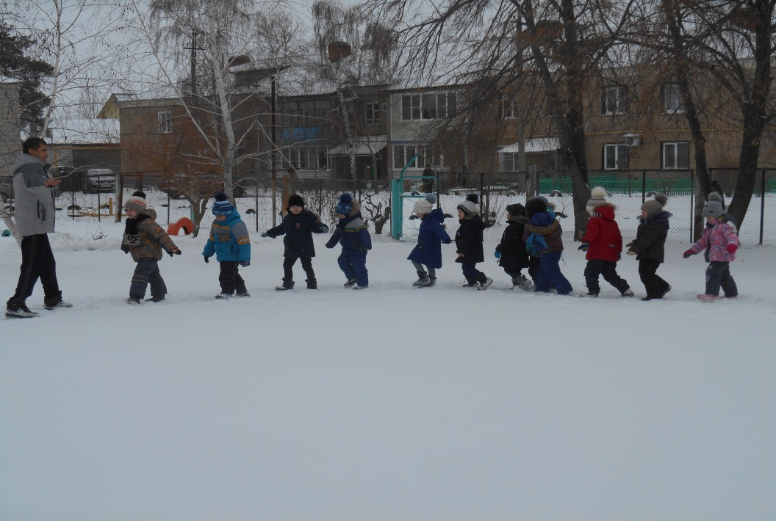
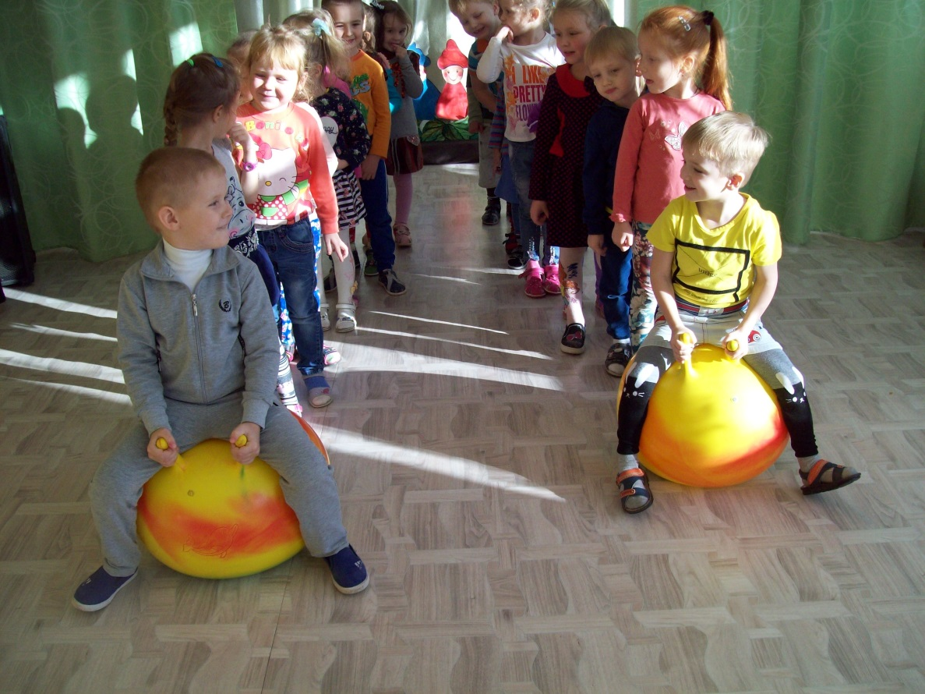
Утренняя гимнастика, физкультура на свежем воздухе.

Slide 16
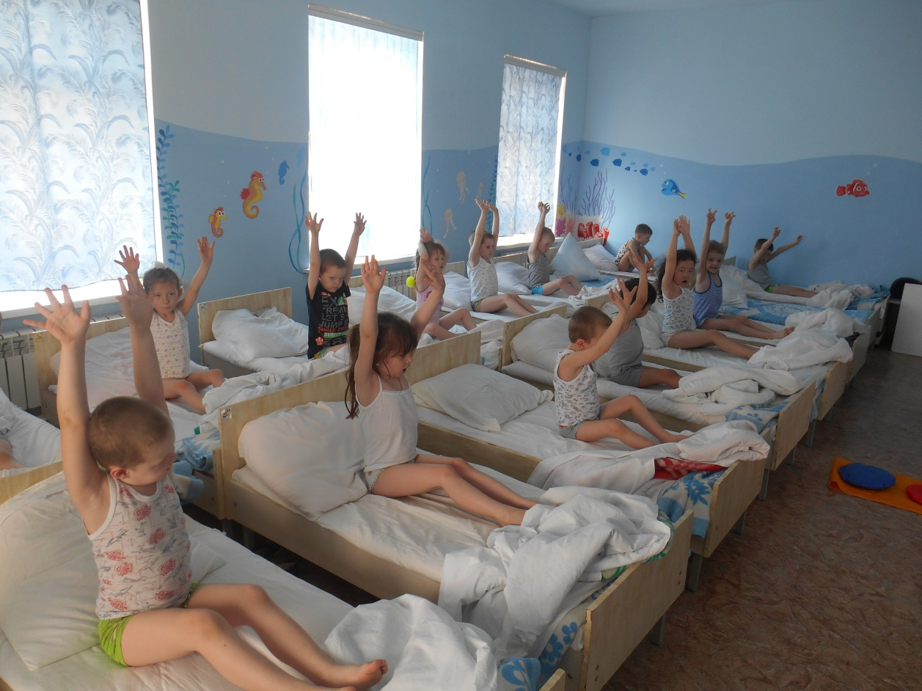
- Общие воздушные ванны во время раздевания перед сном и одеванием после него. Местные воздушные ванны в течении дня.

Slide 17
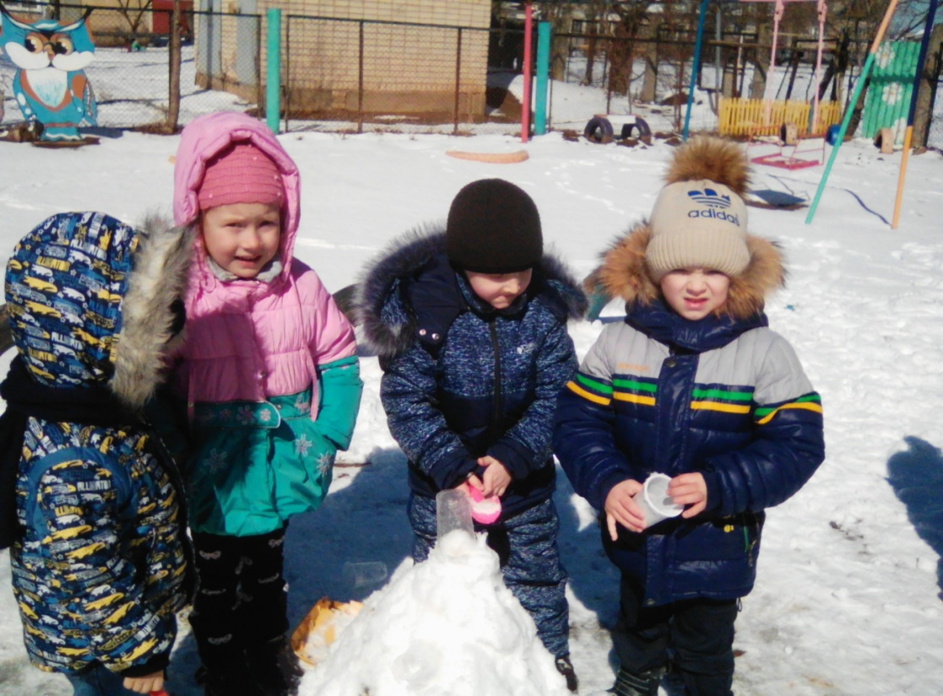
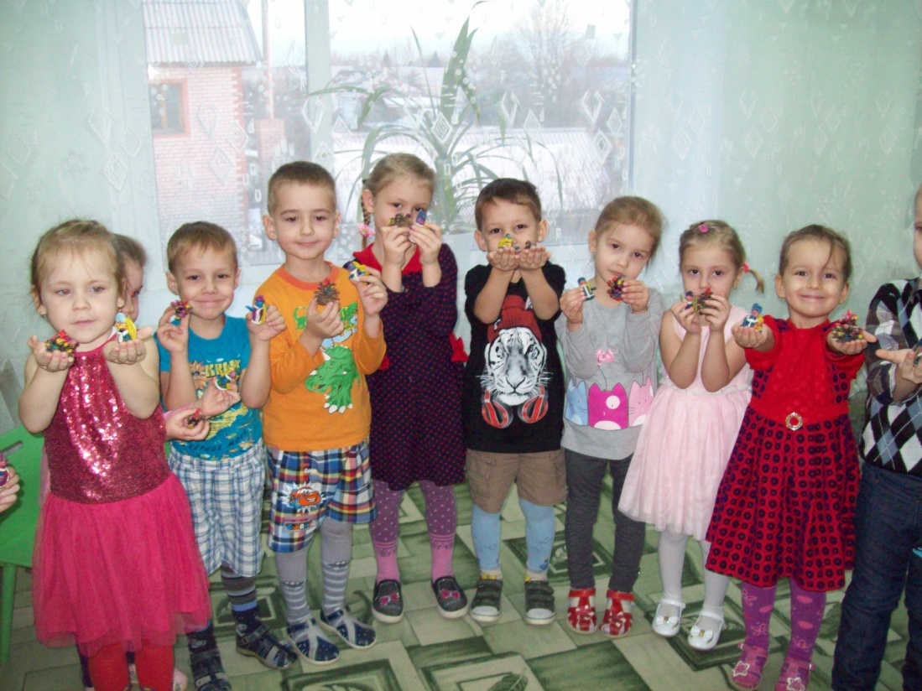
- Рекомендуется одевать ребенка в соответствии с температурой воздуха в помещении и на улице

Slide 18
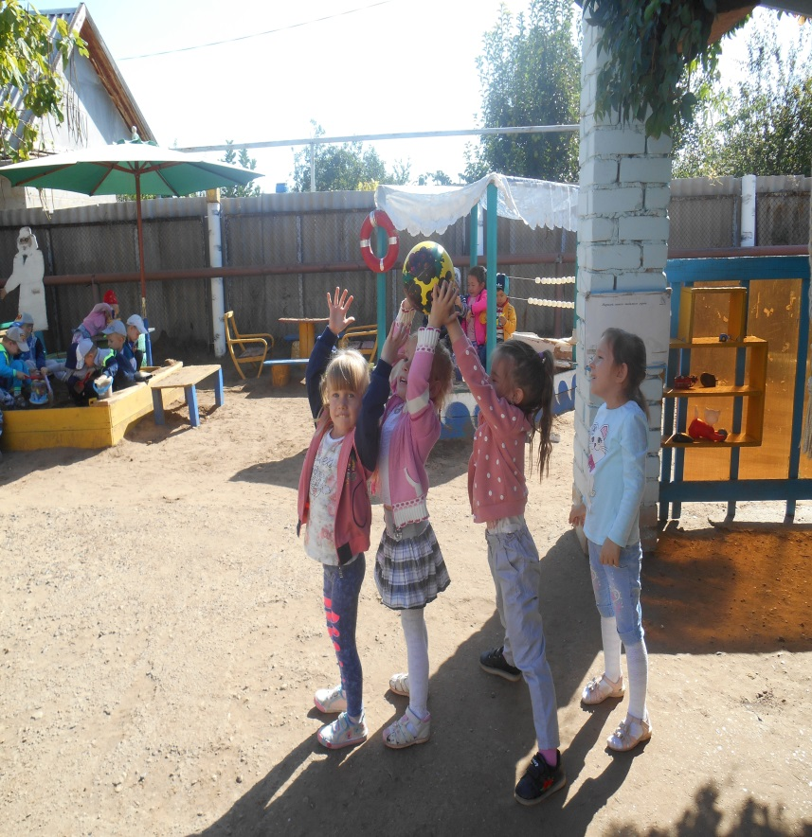
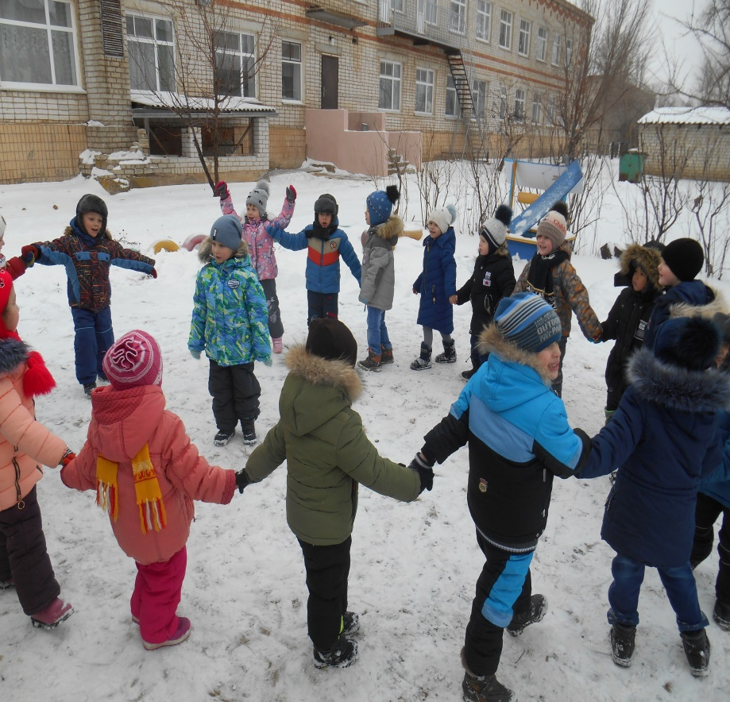
- Прогулка на свежем воздухе ежедневно, суммарное время - до 4 часов.

Slide 19
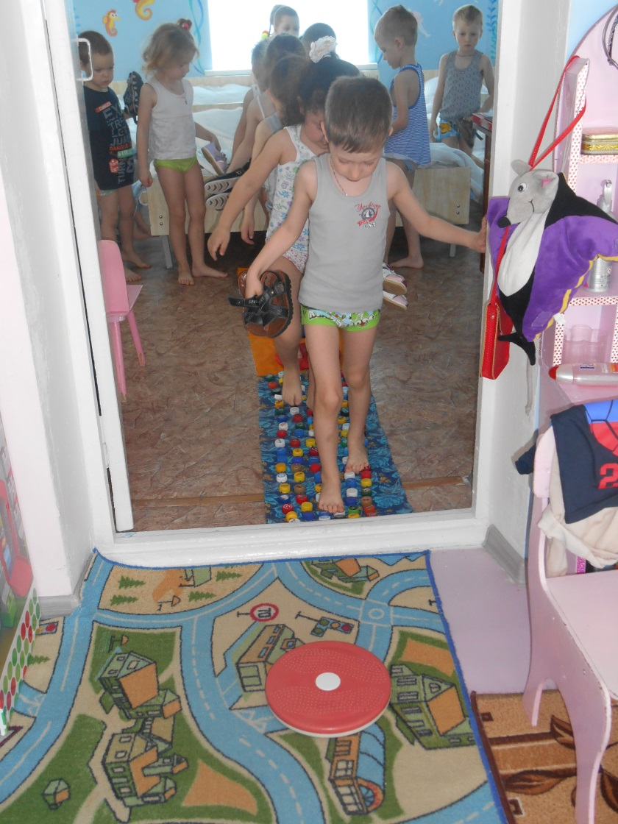
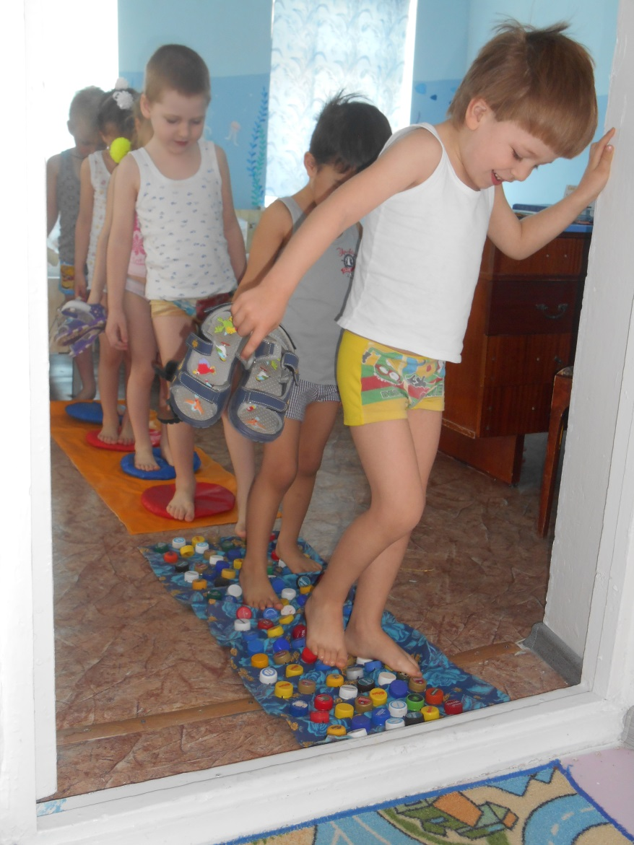
- Хождение босиком по песку, гравию, дорожке.

Slide 20
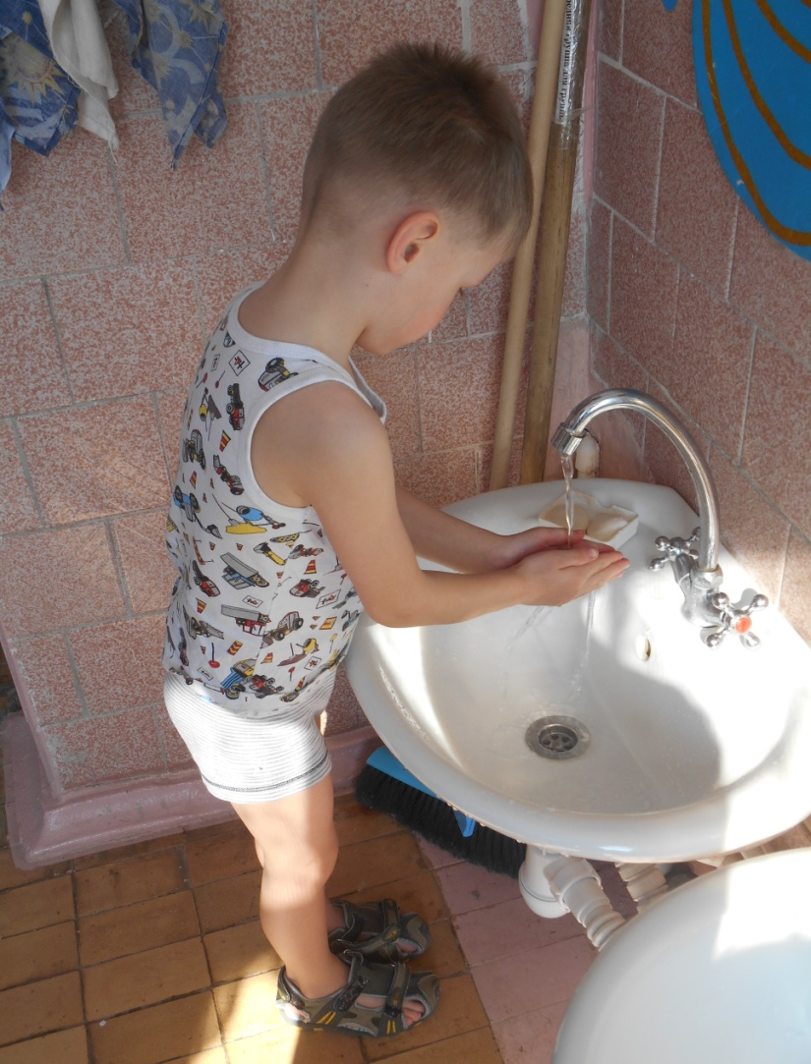
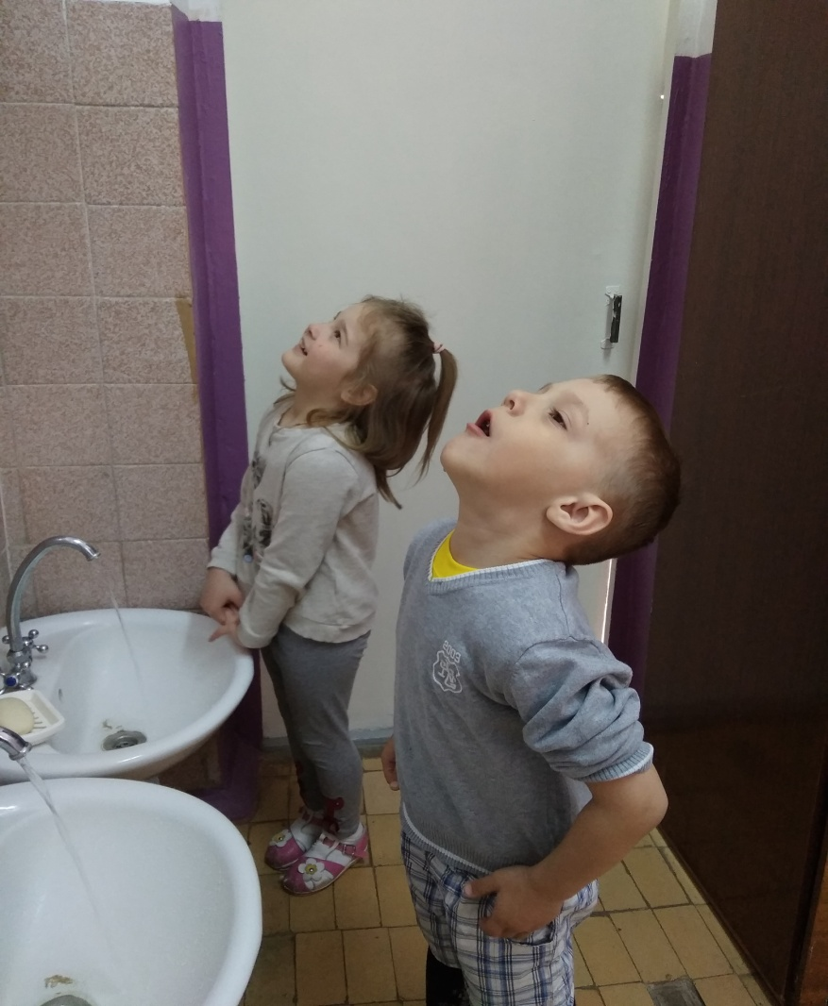
- Полоскание рта водой комнатной температуры. С 3 лет - полоскание рта, с 3-5 лет - полоскание горла.

Slide 21
Спасибо за внимание и будьте здоровы!!!

